Slide 2
新增
修改
查詢
刪除
新增
修改
查詢
刪除
比對
呼叫
列表
教練
排課程式
(介面)
課程方案
開課資訊
會員資訊
人員
管理 (組長)
課表程式
櫃台
前台
等級
地區
廠房
經理
會籍
狀態
時段
顧問
會員管理
健身房
行銷資訊
(抽象)
員工
會員
教練課
教練
課型
堂數
薪資結算
人資
個資
部門
薪水
print
會員
資料
會員資訊調整
保潔
後台
器材
教室
客服
購買時間
檢修(紀錄)
編號
會員資訊調整
工程師
Notes:
屬性 – 介面
方法 – 列別

Slide 3
新增
修改
查詢
刪除
(介面)
教練課
課程方案
時間表
登入會員
人數
新增
修改
查詢
刪除
比對
呼叫
列表
教練
(介面)
開課資訊
登入會員
地點
器材
人數
注意事項
排課程式
課表程式
櫃台
前台
地區
廠房
經理
等級
會籍
狀態
時段
顧問
會員管理
健身房
行銷資訊
(抽象)
員工
會員
教練課
教練
課型
堂數
個資
部門
薪水
print
器材
教室
器材
教室
編號
登記
Notes:
屬性 – 介面
方法 – 列別

Slide 4
教練: 可以看到人員名單、電話
會員: 要打勾(時間、地點、注意事項—教練填寫)—我已了解… 、報名數量上限、未到停權(報名權)

Slide 5
如何搜尋 – 根據(按鈕)
地區
時間
房間

Slide 6
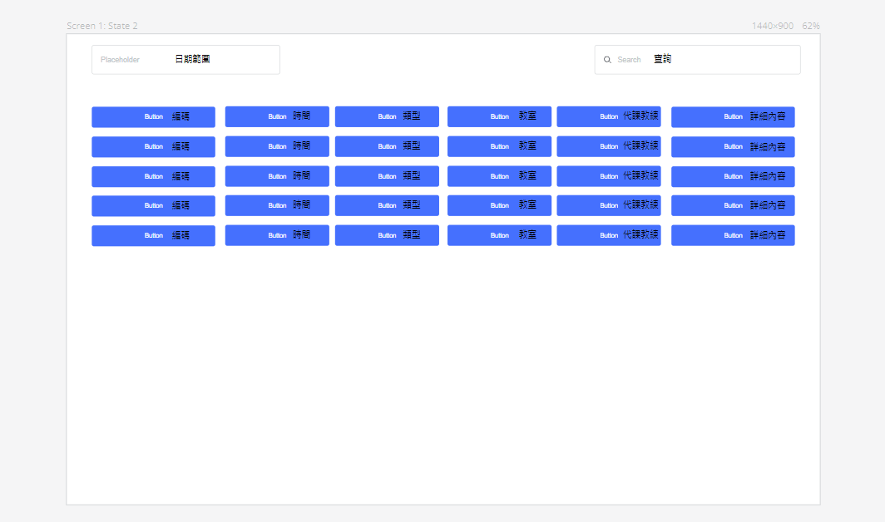
主要搜尋頁面資訊

Slide 7
目前必須
table
編碼 (Auto)
時間 (預約時刻表)
類型 (課程總類)
教室 (地點)
教練 (帶課老師)
詳細內容 (暫無)
類型 (課程總類)
教室 (地點)
時間表
教練 (帶課老師)
時間表
詳細內容 (暫無)

Slide 8
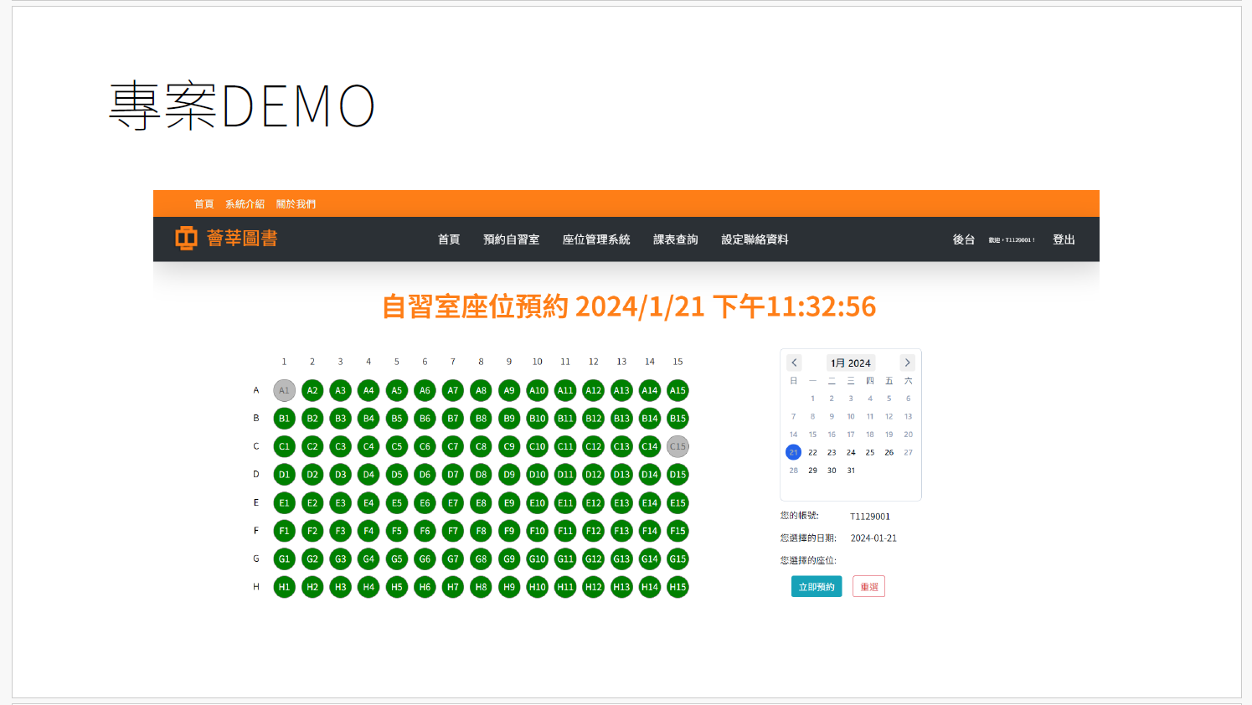

Slide 9
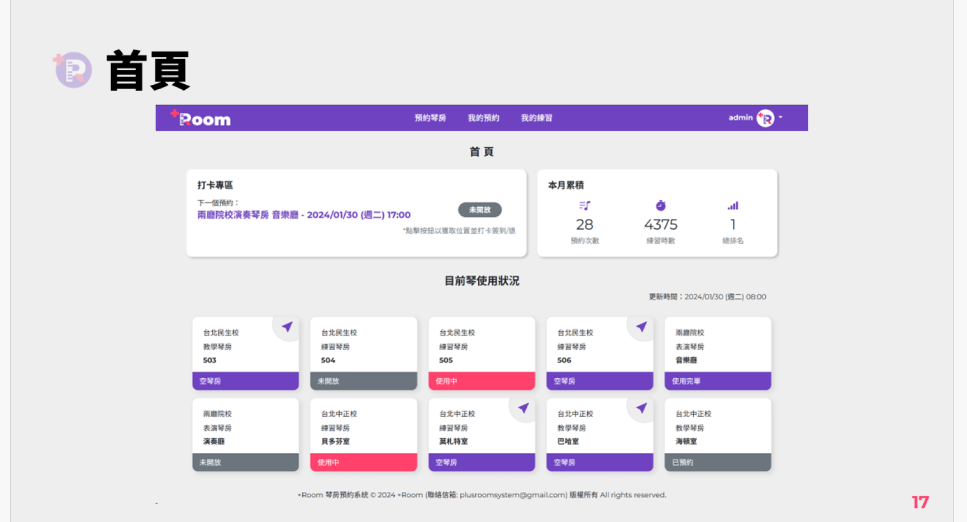
教練登入

Slide 10
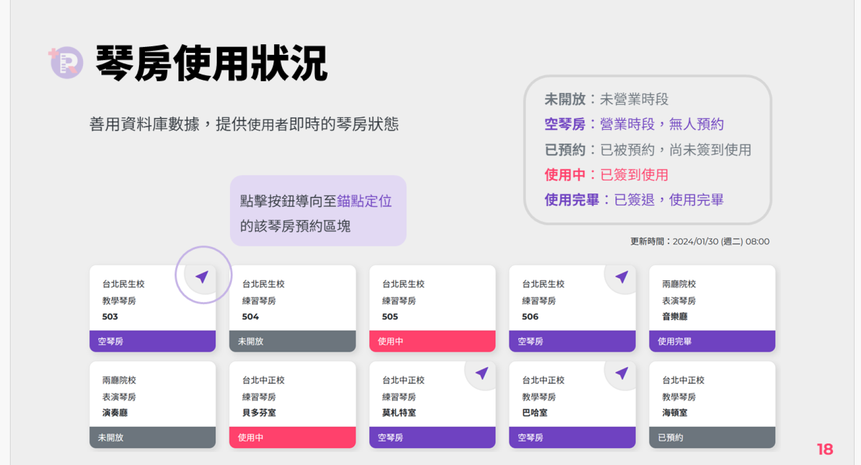
會員查看

Slide 11
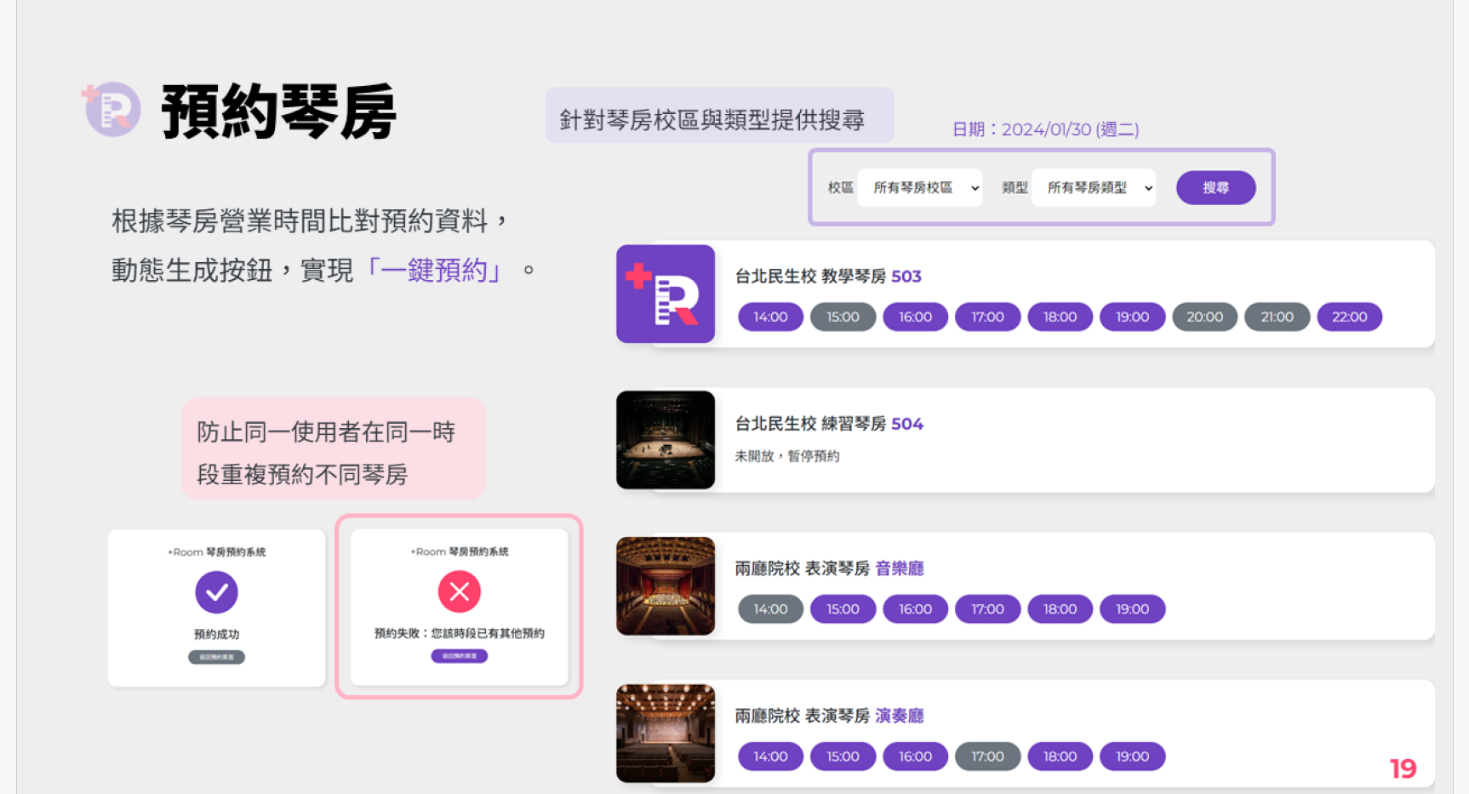
會員查看 – 根據課程

Slide 12
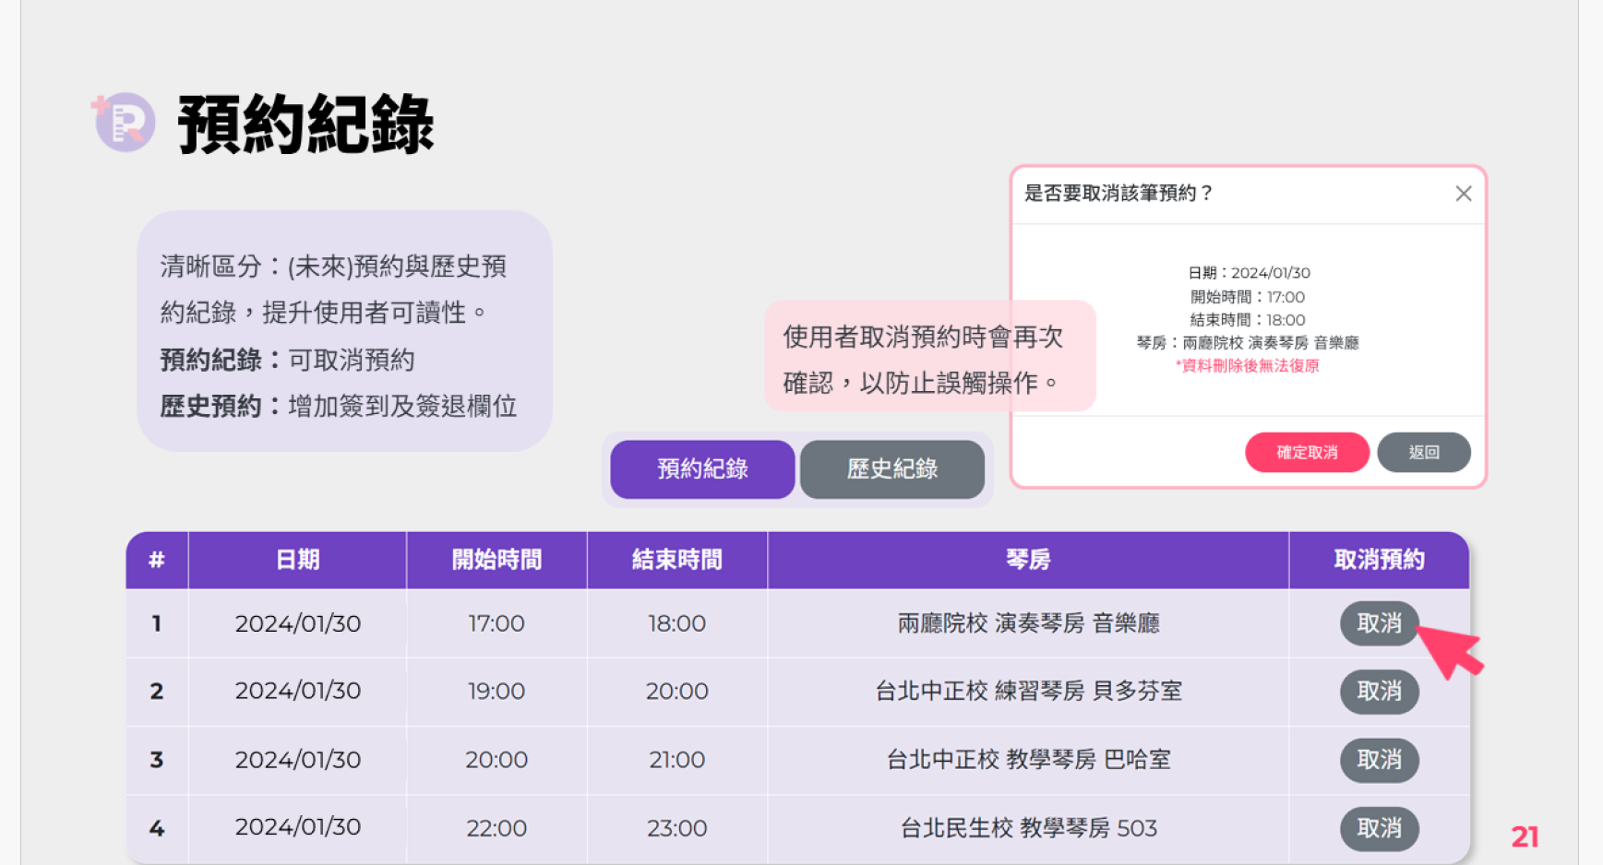
會員查看 – 根據課程

